Slide 1


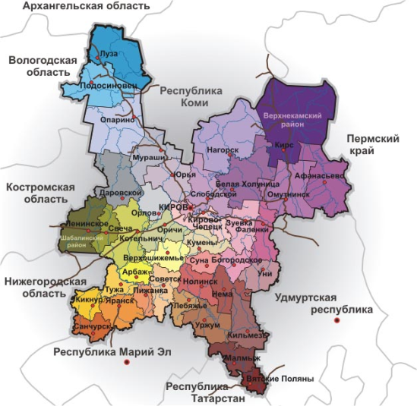

Порядок проведения конкурса по отбору К(Ф)Х для предоставления грантов из областного бюджета на развитие семейных животноводческих ферм и на поддержку начинающих фермеров

Slide 2


Представление документов в Министерство сельского хозяйства и продовольствия Кировской области
Подает заявку
Глава К(Ф)Х (либо представитель по доверенности, отправление по почте)
Г. Киров, ул. Дерендяева, д. 23, каб. 334
Сверяет состав, название, реквизиты документов с описью
При выявлении несовпадения состава, названия или реквизитов документов делает соответствующую отметку в описи
При отсутствии и несоответствий делает отметку дате и времени приема документов

Slide 3
Подготовка заявок для передачи в конкурсную комиссию
Министерство сельского хозяйства и продовольствия Кировской области
Проверяет представленные документы на соответствие требованиям раздела 4 Положения о проведении конкурса по отбору К(Ф)Х для предоставления грантов из областного бюджета «Подготовка и подача заявки на участие в конкурсе»
Проверка соблюдения заявителем раздела 3 Положения о проведении конкурса по отбору К(Ф)Х для предоставления грантов из областного бюджета «Требования к участнику конкурса»
ЗАПРОСЫ
ИФНС России по Кировской области
Служба занятости населения и министерство развития предпринимательства и торговли Кир. обл. (Начинающий фермер)
ПФР И ФСС РФ по Кир. обл.
Не позднее 5 рабочих дней с даты окончания приема заявок
Направляет заявки в конкурсную комиссию

Slide 4




Принятие решения о допуске заявителя к участию в конкурсе
Конкурсная комиссия не позднее 5 рабочих дней после получения от министерства
заявок на участие в конкурсе
Рассматривает К(Ф)Х на предмет соответствия требованиям, предъявляемым к участникам
Рассматривает заявки на предмет соответствия требованиям по подготовке и подаче заявок
РЕШЕНИЕ:
В ТЕЧЕНИЕ 5 РАБОЧИХ ДНЕЙ
ЗАЯВИТЕЛЕЙ О РЕЗУЛЬТАТАХ РАССМОТРЕНИЯ ЗАЯВОК И ПРИНЯТИИ РЕШЕНИЯ
Отказ заявителю в допуске к конкурсу.
О допуске к участию в конкурсе.
УВЕДОМЛЕНИЕ

Slide 5


I – ЫЙ ЭТАП КОНКУРСА
1. В течение 5 рабочих дней после принятия решения о допуске к участию в конкурсе
рассматривает поступившие заявки.
КОНКУРСНАЯ КОМИССИЯ
2. Оценивает К(Ф)Х по критериям оценки начинающих фермеров и семейных животноводческих ферм (Приложения № 1 к Положениям)
Заявители, набравшие по итогам первого этапа конкурса не менее 30 баллов допускаются ко второму этапу конкурса

Slide 6

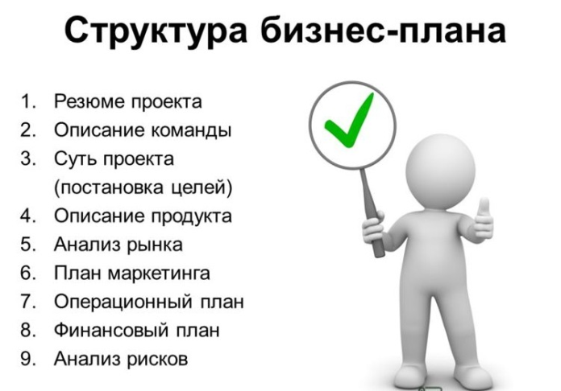

II – ОЙ ЭТАП КОНКУРСА
Проводится в течение 3 рабочих дней после завершения первого этапа конкурса !!!
СОДЕРЖАНИЕ: 1. устное собеседование с заявителем
по представленному им на конкурс
бизнес-плану
2. оценка бизнес-планов в соответствии
с критериями оценки, изложенными
в Приложениях № 2 к Положениям
ВАЖНО:
доклад по бизнес-плану осуществляется с использованием презентационного материала

Slide 7


Подведение итогов конкурса
В течение 3 рабочих дней после проведения II этапа конкурса
ИП – глава К(Ф)Х- заявитель
Место каждого
заявителя в рейтинге
Конкурсная комиссия определяет
ПРИМЕР:
1 место – 50 баллов
48,0 2 место – 48 баллов
млн. 3 место – 47 баллов
руб. 4 место – 46 баллов
5 место – 45 баллов
6 место – 45 баллов
Баллы I + II этапы = макс. кол-во баллов
Если 5 место = 6 место = 45 баллов, то итоговое место определяется по значению критериев оценки К(Ф)Х согласно их очерёдности, установленной, приложениями № 1 к Положениям.
Размер гранта определяется исходя из:
Собственных средств заявителя
Плана расходов

Slide 8
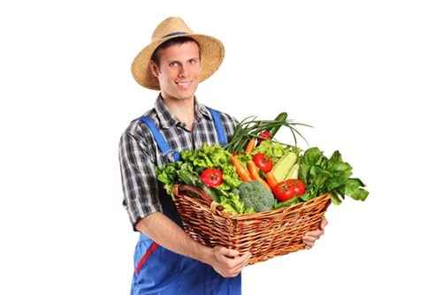
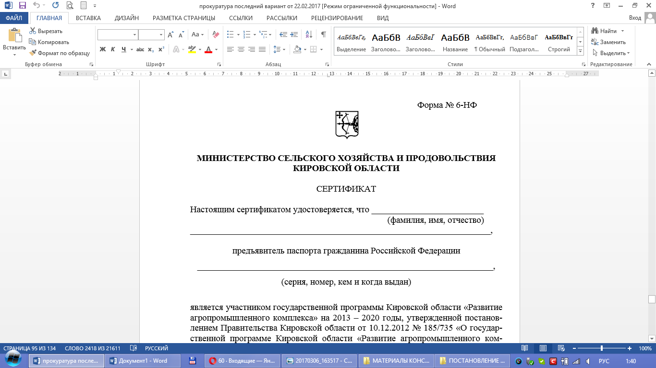
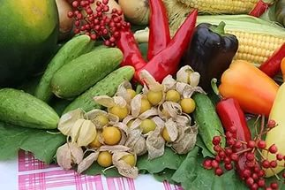
Результаты конкурса
Направляет заявителя письменные уведомления о решениях, принятых по результатам их участия в конкурсе
В течение 5 рабочих дней после принятия решения конкурсной комиссией
Направляет или вручает победителям конкурса сертификаты

Slide 9


Заключение соглашения и перечисление средств гранта
Заключает
Соглашение с министерством сельского хозяйства и продовольствия Кировской области
Победитель конкурса
Грант перечисляется в установленном порядке на лицевой счет крестьянского (фермерского) хозяйства - победителя конкурса, открытый в министерстве финансов Кировской области для учета операций со средствами субсидий, если иное не установлено законодательством Российской Федерации.
Перечисляет грант

Slide 10
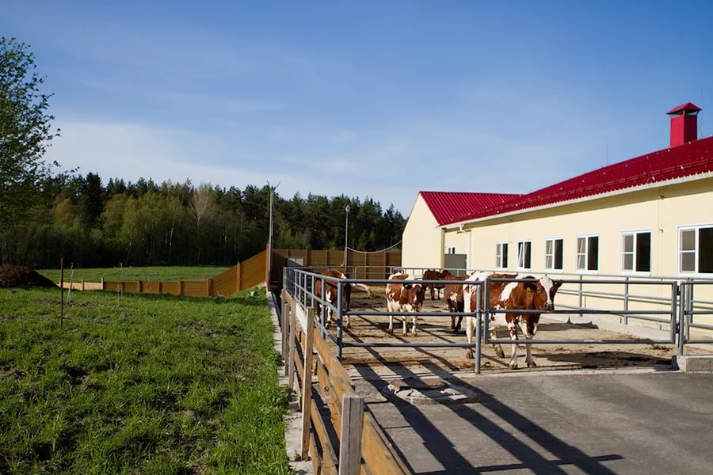
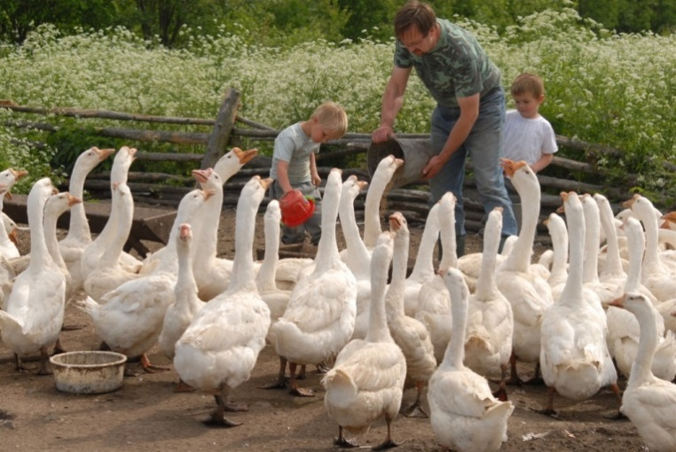
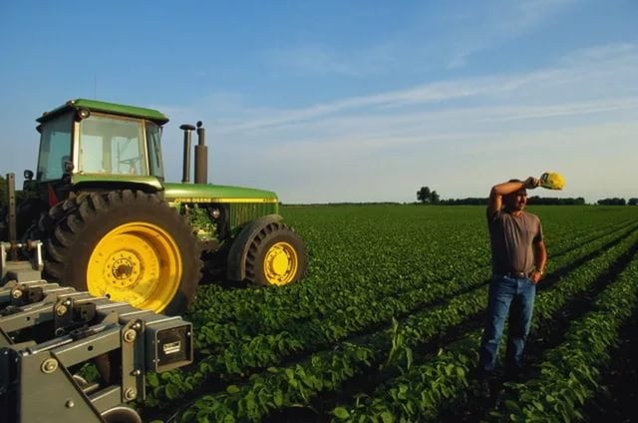
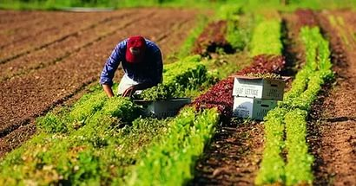
Министерство сельского хозяйства и продовольствия Кировской области
отдел реализации развития сельских территорий и малых форм хозяйствования
Ковалева Антонина Николаевна
Контакты: тел. 8(8332) 32-10-82
Успехов в прохождении
конкурсных процедур

